Slide 1
Изложение.3 класс
Камень, ручей, сосулька и солнце

Slide 2
Камень, ручей, сосулька и солнце
Наконец выдался настоящий весенний денёк. Рады звери и птицы.
Стал старый камень хвастать, что это он весну делает. У него бока горячие, от них всем тепло.
Ручей закричал, что за весну его нужно благодарить. Он снег растапливает, деревья и травы водой поит.
В спор вмешалась сосулька. Весна начинается, когда она начинает слёзы лить.
Не успела договорить. Умолкла. Почему? Солнышко за лес закатилось. Сразу камень остыл, ручей заледенел, сосулька обмёрзла. Сразу стало ясно, кто весну делает.

Slide 3
Вопросы к тексту
Чему радовались звери и птицы?
Кто у них требовал благодарности за то, что пришла весна?
Как камень доказывал, что это он весну делает? А ручей? А сосулька?
Кто же на самом деле весну делает?
Какие чувства вызывают у вас речи камня, ручья и сосульки?
Сколько частей в тексте?

Slide 4
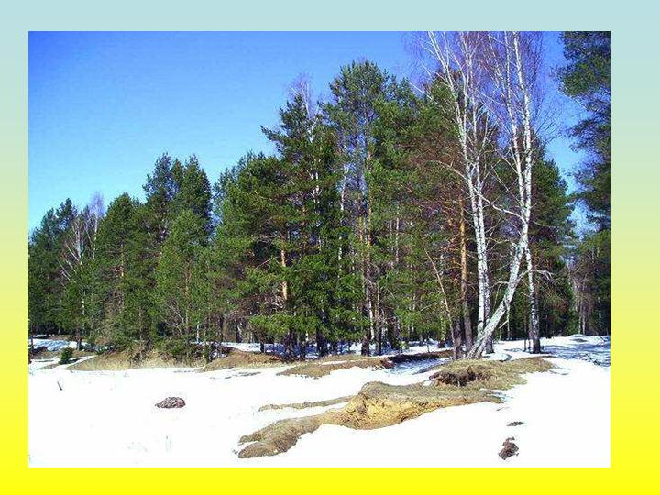
Наконец выдался настоящий весенний денёк.
Рады звери и птицы.

Slide 5
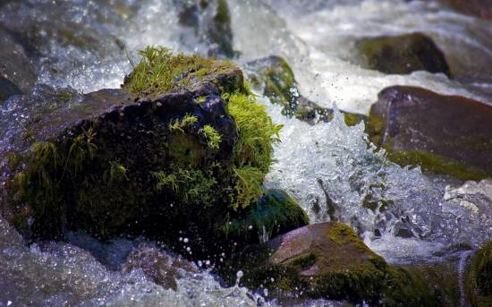
Стал старый камень хвастать, что это он весну делает.
У него бока горячие, от них всем тепло.

Slide 6
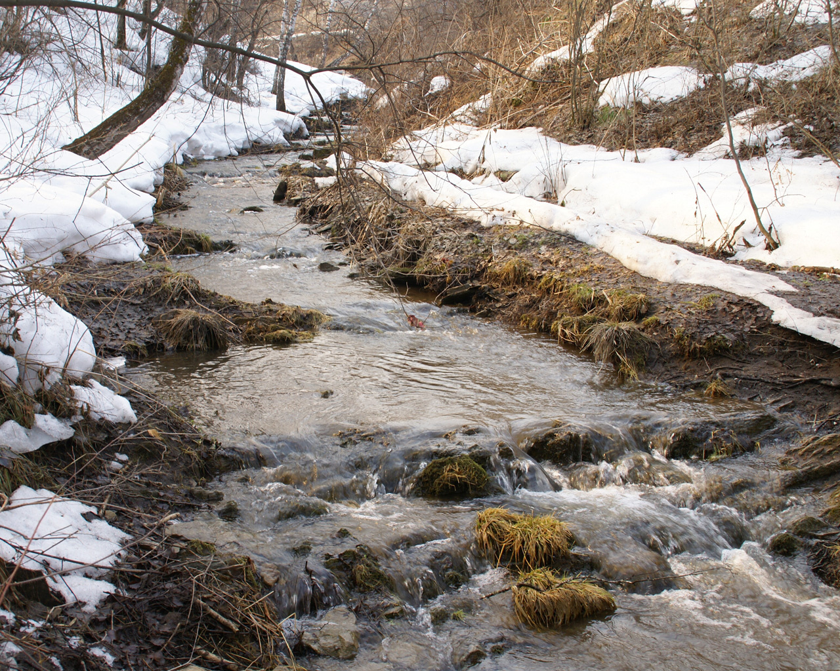
Ручей закричал, что за весну его нужно благодарить. Он снег растапливает, деревья и травы водой поит.

Slide 7
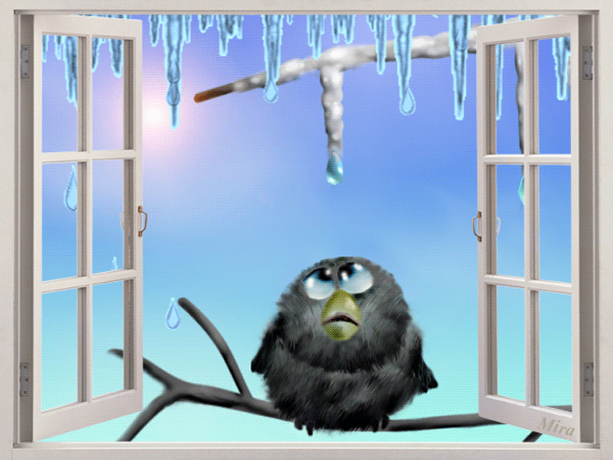
В спор вмешалась сосулька. Весна начинается, когда она начинает слёзы лить.

Slide 8
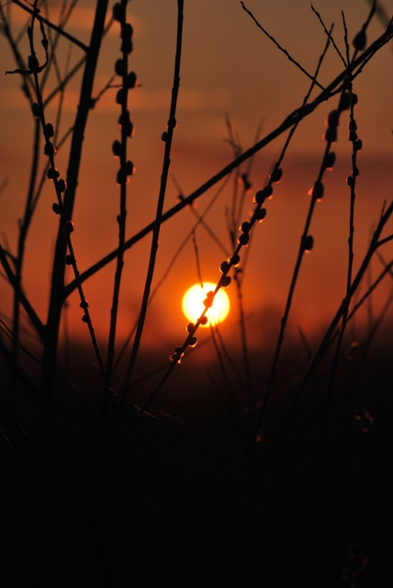
Не успела договорить. Умолкла. Почему? Солнышко за лес закатилось. Сразу камень остыл, ручей заледенел, сосулька обмёрзла. Сразу стало ясно, кто весну делает.

Slide 9
Примерный план
1.Наконец весна.
2.Старый камень хвастает.
3.Ручей.
4.Сосулька.
5.Кто весну делает?

Slide 10
Словарно-орфографическая подготовка.
Проверьте гласные в словах: в..сна, д.нёк, б..ка, т..пло, закр..чал, в..дой, дог..в..рить, зак..тилось, заледенел

